Slide 1
区块链应用及 物联网
区块链系列之二 Ethereum
持有、支付、挖掘比特币原理及协议
Andy Wu (吴增德）
Index
Notes:
Own, Send, Mine bitcoins
Public –Private Key Encryption
Question:
How the bitcoin is transferred, How the bitcoin is flowed
Bitcoin core code analysis
BitCoin Addresses:
Generate public / private key pair
Hash the public key → Bitcoin address
Guard the private key with your life
build an entire core banking platform on some form of distributed ledger technology.
One thing EWF potentially will work on, for example, is a unified blockchain platform
blockchain represents a real breakthrough when it comes to verifying "tiny little contracts in a point-to-point realm.“
sees blockchain as a breakthrough for traceability

Slide 2
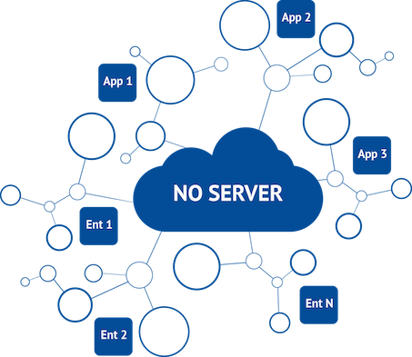
Introduction
Ledger
Alice → Bob | 5.4
Bob → Cindy | 100
Frank → Gary | 700
Carl → Dave | 0.001
… | …
What is blockchain?
What are transactions?
transfer of money! Alice → Bob 5 BTC
Where are they keeps?
In the ledger!
Where are user’s bitcoins come from?
From transactions!
Where is the ledger stored?
In the blockchain that every node maintains!
Index
Notes:
World's first decentralized Cryptocurrency
Invented in 2009 by Satoshi Nakamoto (中本聪)
No bank or central authority
Distributed consensus system
How transaction is done
How to transfer
RSA
Bitcoin cryptography
HASH 256
To understand: blockchain.info
Youtube: blockchain.info

Slide 3
Introduction
Ledger
Alice → Bob | 5.4
Bob → Cindy | 100
Frank → Gary | 700
Carl → Dave | 0.001
… | …
What is blockchain?
How is Block created?
Index
Notes:
World's first decentralized Cryptocurrency
Invented in 2009 by Satoshi Nakamoto (中本聪)
No bank or central authority
Distributed consensus system
How transaction is done
How to transfer
RSA
Bitcoin cryptography
HASH 256
To understand: blockchain.info
Youtube: blockchain.info

Slide 4
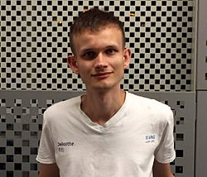




区块链演化史
1.0
3.0
电子现金
去中心化交易
去中心化互联网、 去中心化社会治理
2.0
智能合约、数字资产、
物联网、各行业应用

Slide 5
区块链的简化模型 – 100个结点分布式数据库
场景一：这100个节点实际上的拥有者是一个机构，
所有节点处在该机构的内网当中，
这个机构想让这100个数据库节点干嘛就干嘛，
100个节点之间是处于一个可信任的环境，并且受控于一个实体，这个实体具有绝对仲裁分配权。
场景二：这100个节点分归不同的人所有
每节点数据一样，即完全冗余，
节点处在广域网中，节点之间不信任，不存在拥有绝对仲裁权实体
共识模型：
每个节点交换数据过程不被篡改；
交换历史记录不可被篡改；
每个节点的数据会同步到最新数据，且承认经过共识的最新数据；
少数服从多数的原则，整体节点维护的数据本身客观反映了交换历史。

Slide 6
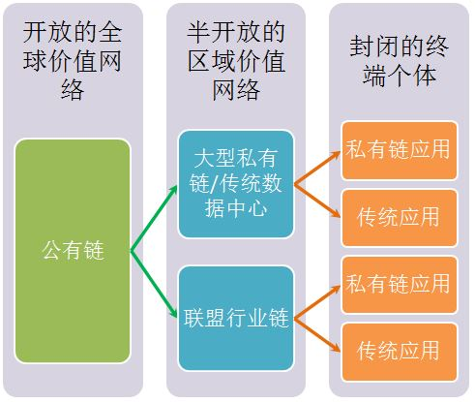
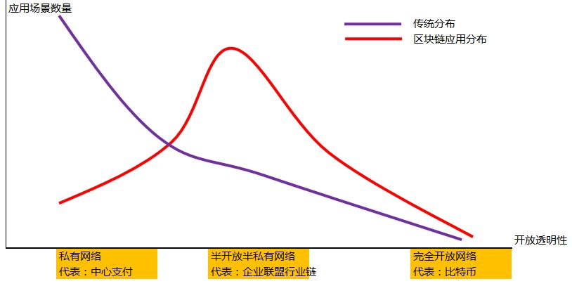
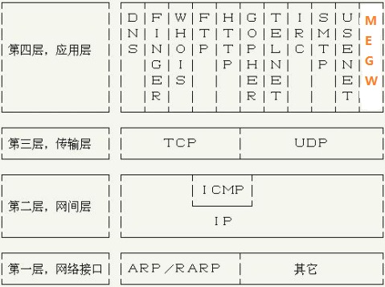
区块链问题
未来价值流通网络
区块链只解决了记账的问题
解决了资产有效交割的问题
并没有解决供需信息配对的问题。
区块链交易所
区块链应用场景分布问题
MEGW = Money Exchange Gateway = 价值交换网关协议

Slide 7
Outline
相关案例
DAO (分布式自治组织/公司)
以太坊简介 >>
应用实例 >>
我们工作 >>
投资建议 >>
Abbr. （简称）
BTC = bitcoin (比特币)
txn = transaction (交易)
sig = signature (数字签名)
blockchain (区块链)
ledger (账本)
Related Site
huobi.com
blockchain.info
Index

Slide 8
区块链系列之二: 以太坊
1.0
3.0
Vitalik Buterin
电子现金
去中心化交易
去中心化互联网、 去中心化社会治理
2.0
智能合约、数字资产、
物联网、各行业应用

Slide 9
Q & A
Index

Slide 10
References
谈国鹏Blog
如何用区块链构建一个价值流通网络
从区块链到DAO需要什么
以太坊wiki
以太坊生态系统中的工具和技术
史上最大众筹项目The DAO黯然落幕
..
Index

